Slide 1
Муниципальное бюджетное общеобразовательное учреждение основная общеобразовательная школа №6 им. М.В. Масливец х.Красная Нива
Приготовление горячего
завтрака

Slide 2
Меню: 1. Овощи маринованные порциями (помидоры) 2. Палочки – хрустяшки рыбные 3. Пюре картофельное 4. Соус томатный с зеленью 5. Компот из смеси сухофруктов 6. Хлеб пшеничный и ржаной
Неделя 1 день 3

Slide 3
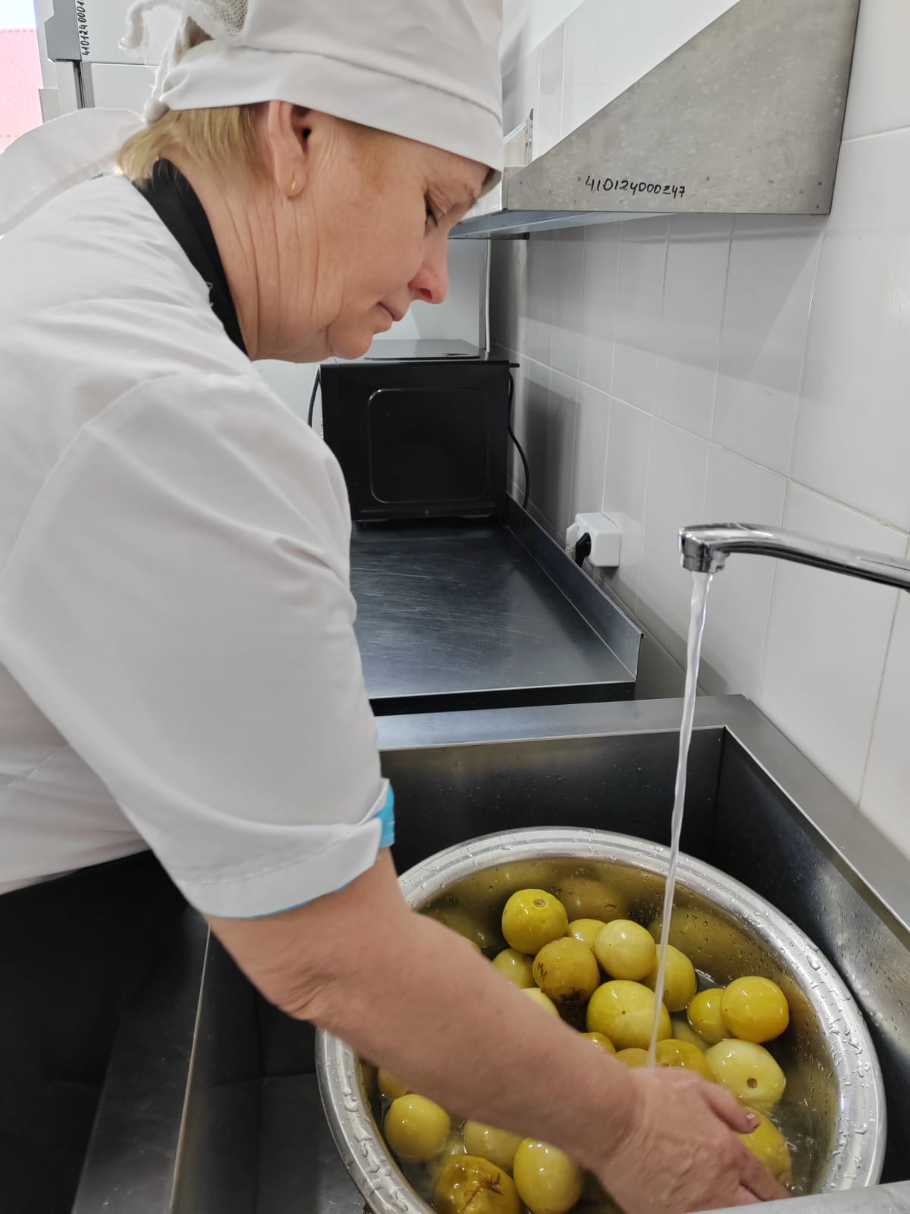
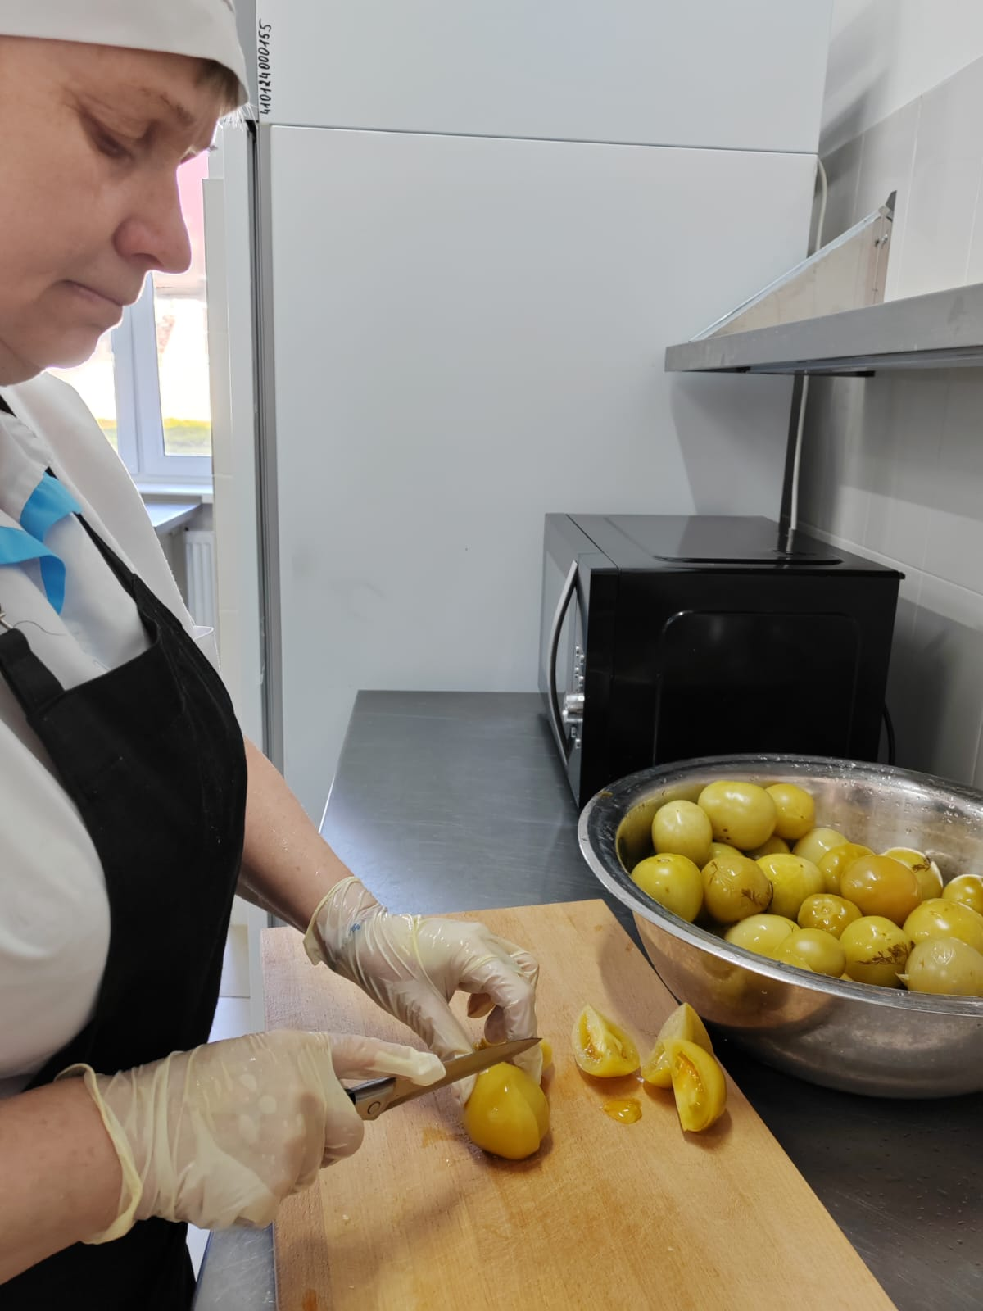
Овощи маринованные порциями
(помидоры)
Овощи промывают проточной питьевой водой, удаляют место прикрепления плодоножки, нарезают дольками

Slide 4
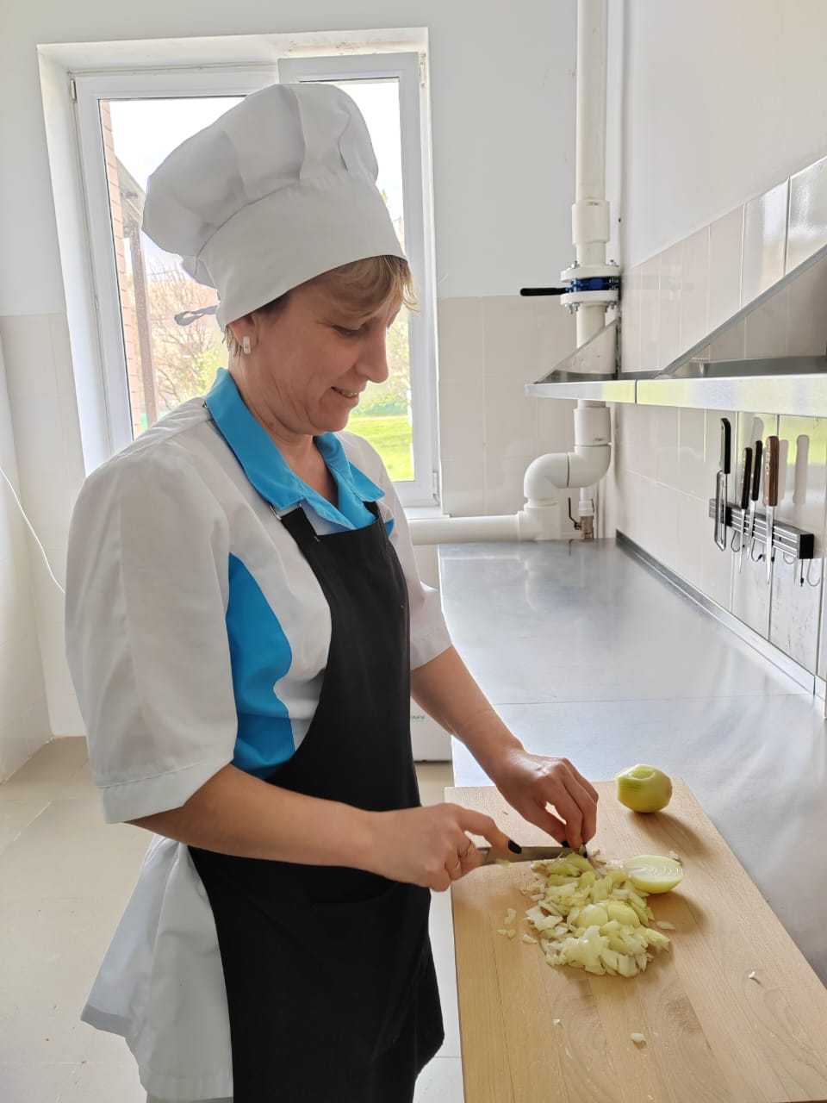
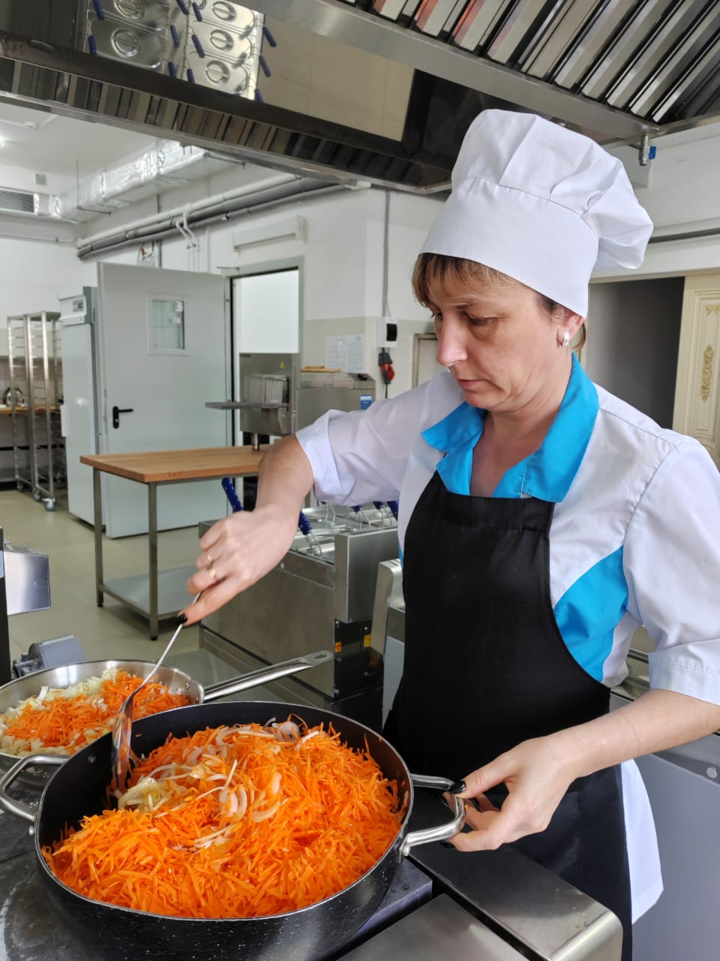
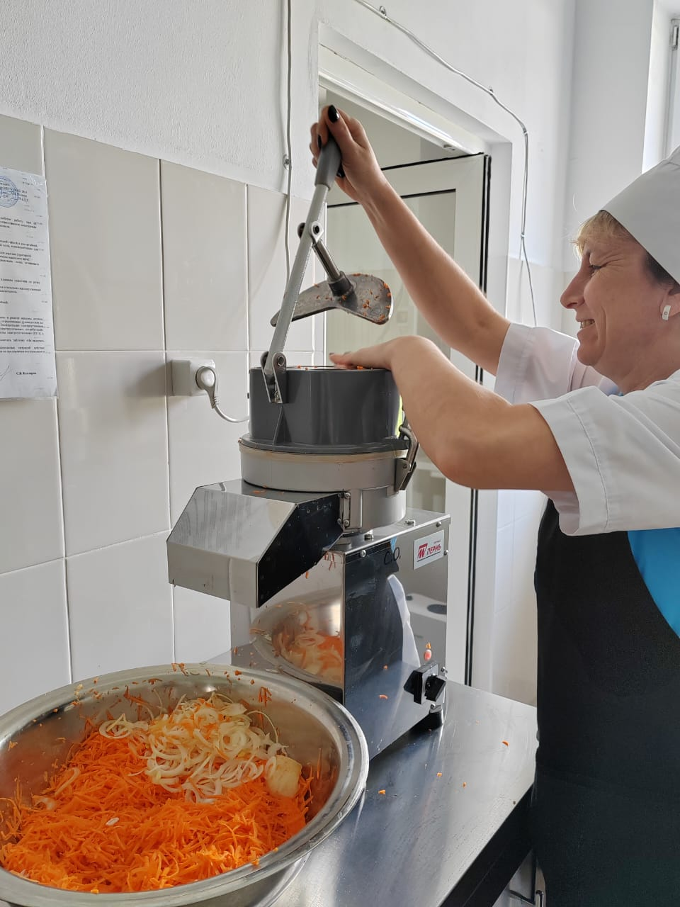
Палочки – хрустяшки рыбные
Нарезанные морковь и лук обжаривают на подсолнечном масле, пропускают через мясорубку со свининой и с замоченным в молоке хлебом.

Slide 5
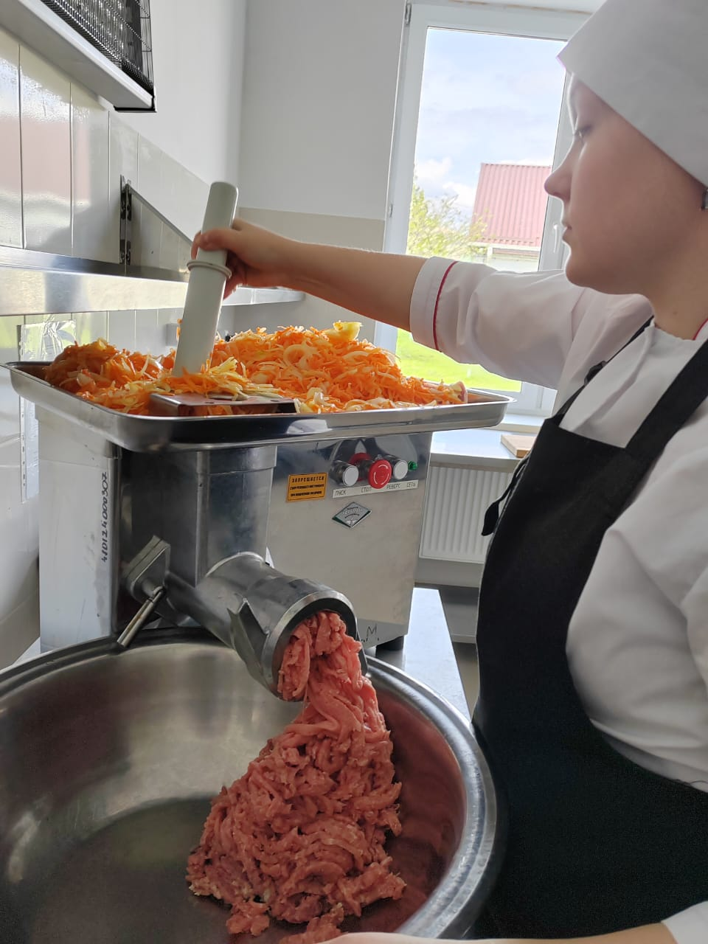
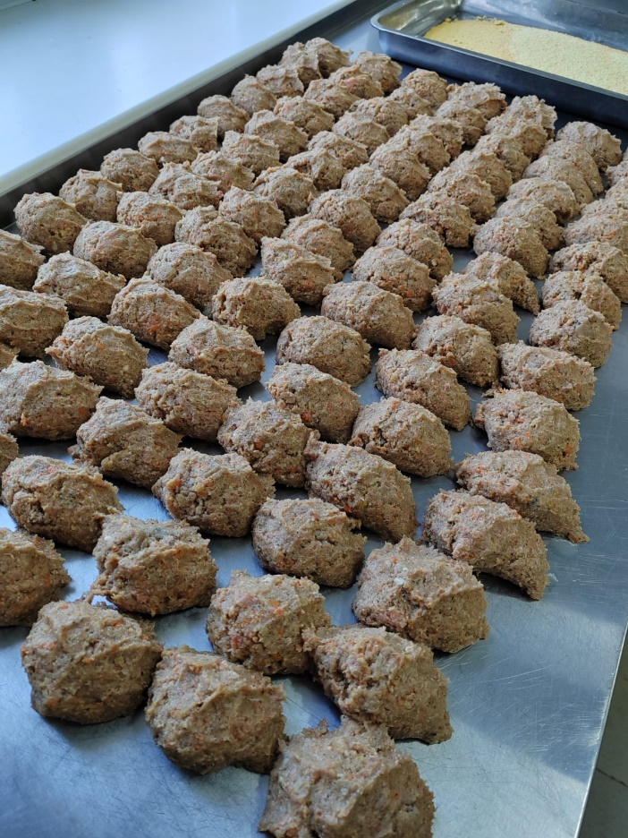
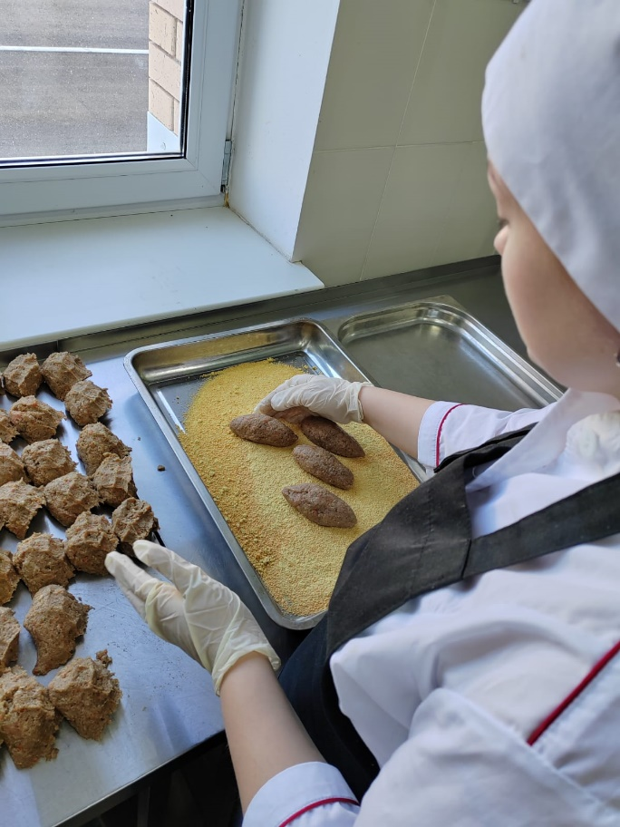
Массу соединяют с рыбным фаршем, добавляют яйца, перец чёрный молотый, еще раз пропускают через мясорубку, хорошо вымешивают, формуют палочки весом 60 г по 2 шт. на порцию, панируют в панировочных сухарях и сбрызгивают растительным маслом.

Slide 6
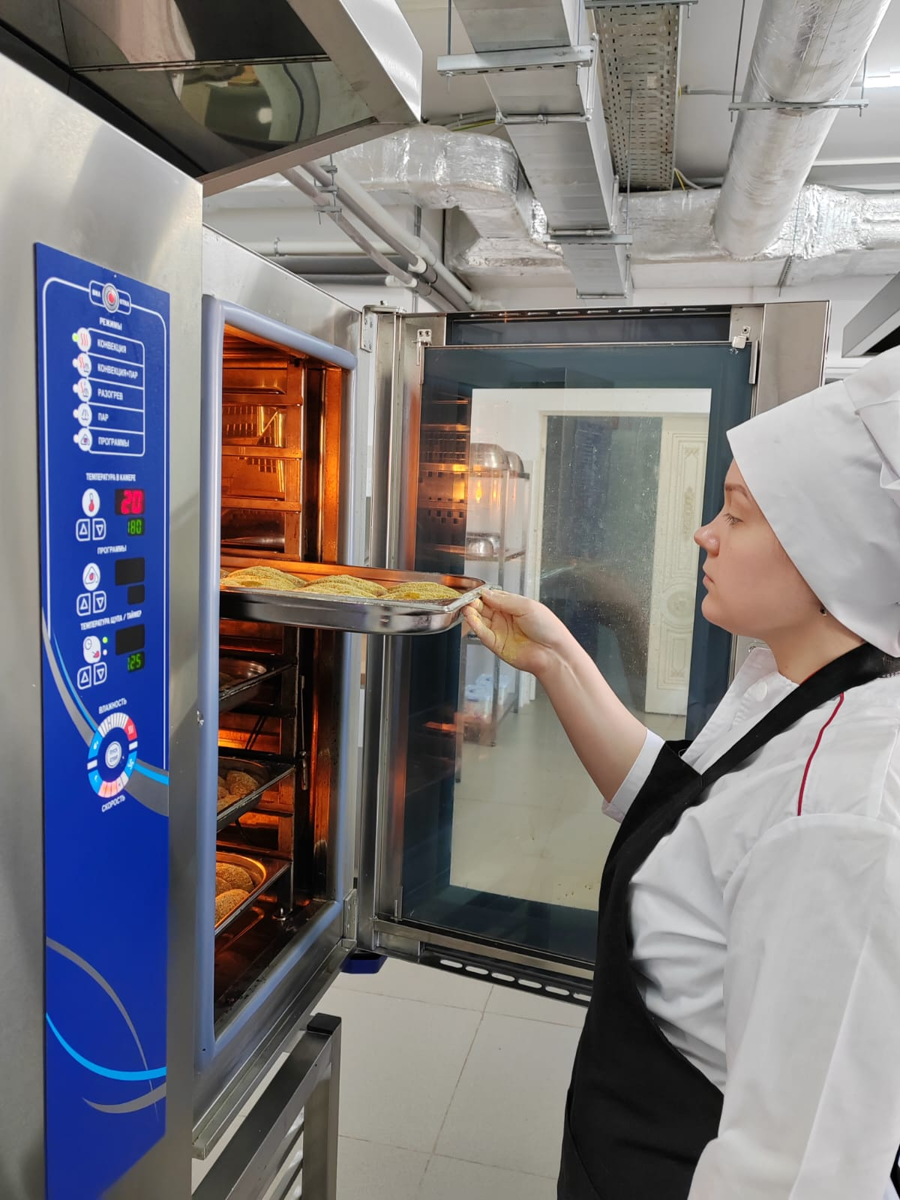
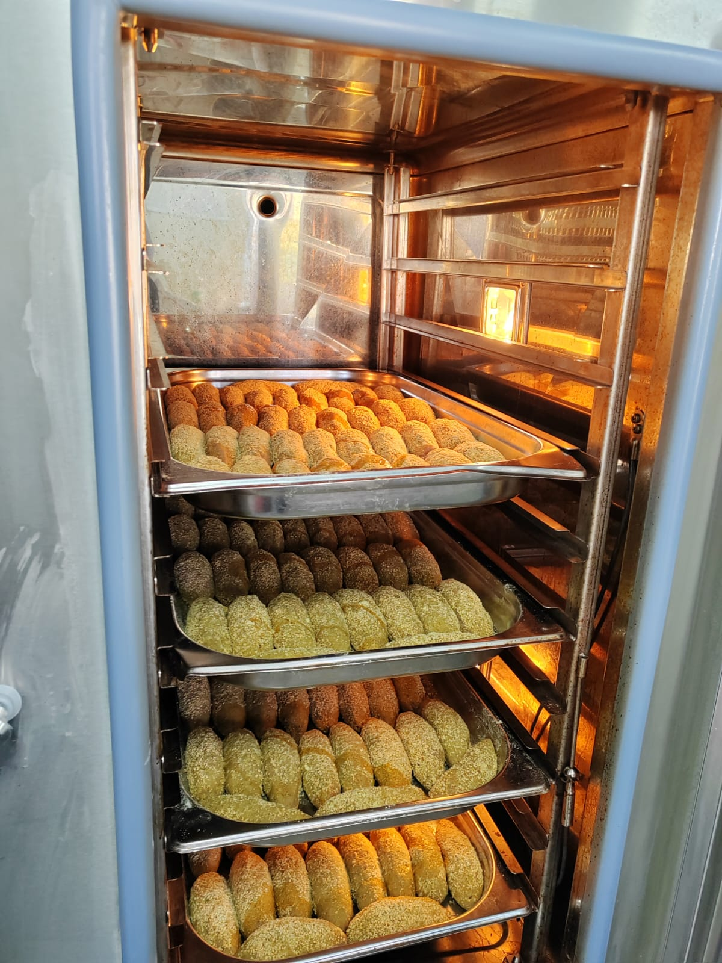
Запекают палочки в духовом шкафу при температуре 180 градусов 15 минут.

Slide 7
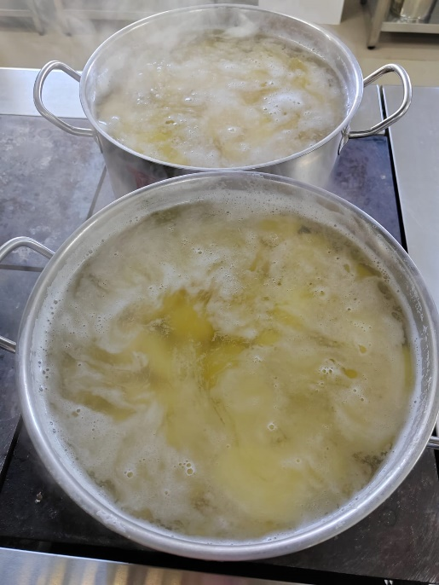
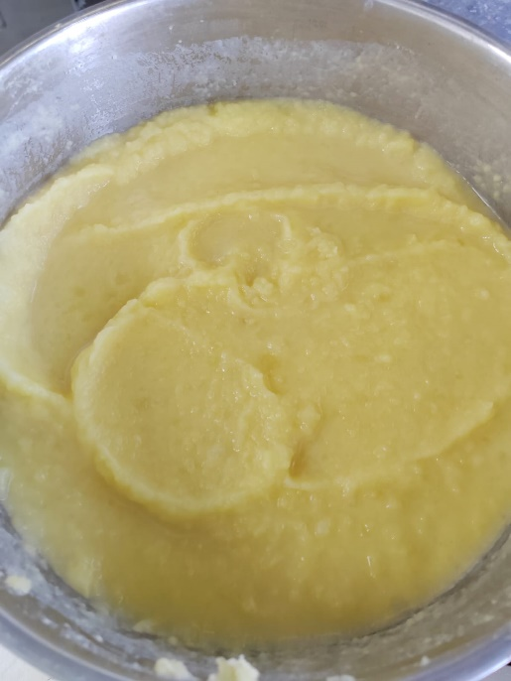
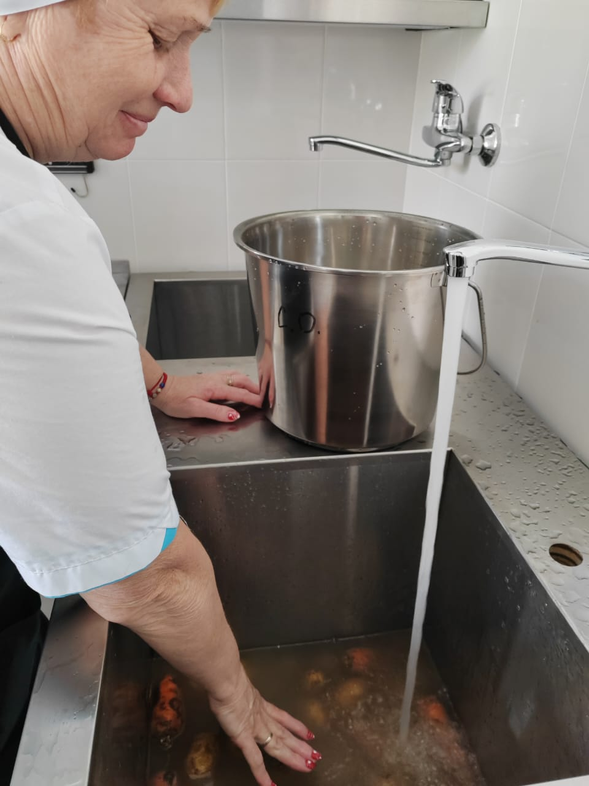
Пюре картофельное
Картофель предварительно промывают, перебирают, очищают и повторно промывают в холодной проточной воде. Целые клубни картофеля закладывают в кипящую подсоленную воду. После доведения до готовности отвар сливают, посуду закрывают крышкой и при слабом нагреве подсушивают картофель 2-3 мин.
Вареный горячий картофель протирают через протирочную машину. В горячий протёртый картофель добавляют горячее кипячёное молоко и растопленное и доведенное до кипения сливочное масло. Пюре доводят до температуры 100 градусов, постоянно помешивая, и прогревают 5-6 минут.

Slide 8
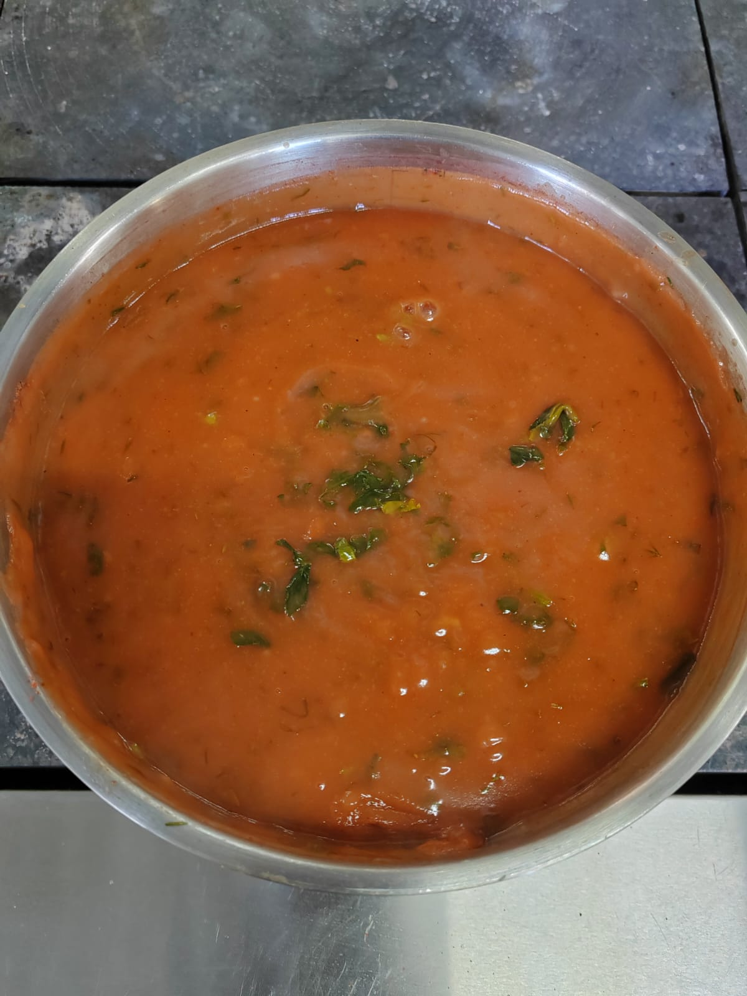
Соус томатный с зеленью
Подсушенную без изменения цвета и растертую с маслом муку тщательно размешивают с частью воды, затем добавляют оставшуюся воду, пассерованное томатное пюре и варят 25-30 минут. В конце варки добавляют сахар, йодированную соль, сливочное масло и мелко нарезанную зелень петрушки.

Slide 9
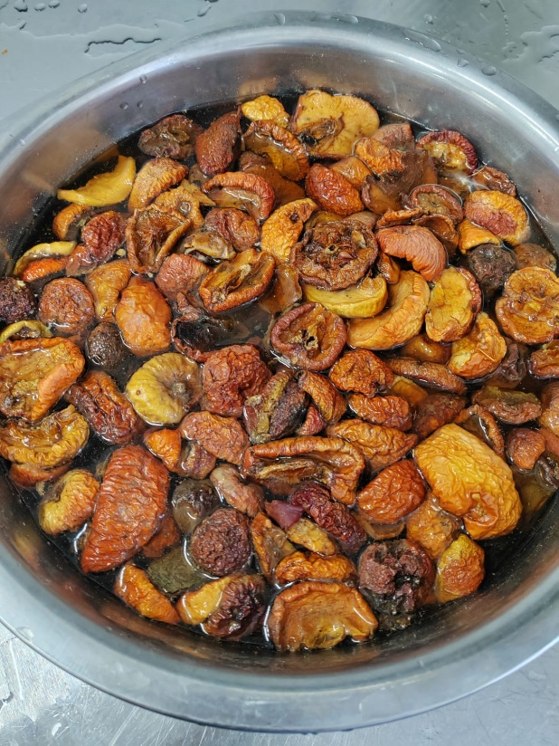
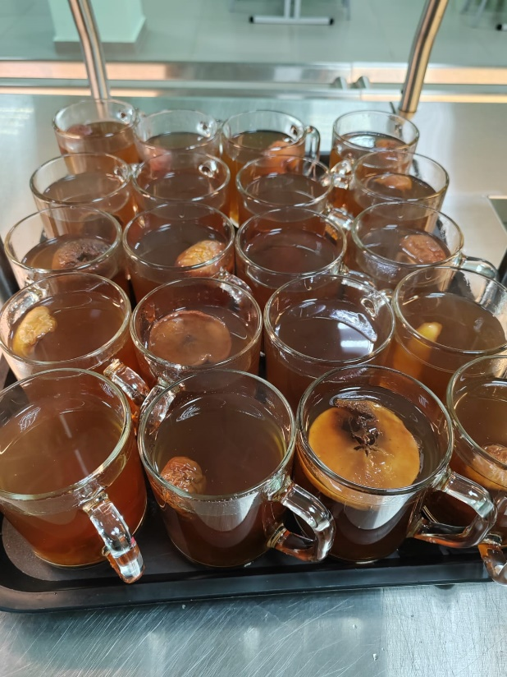
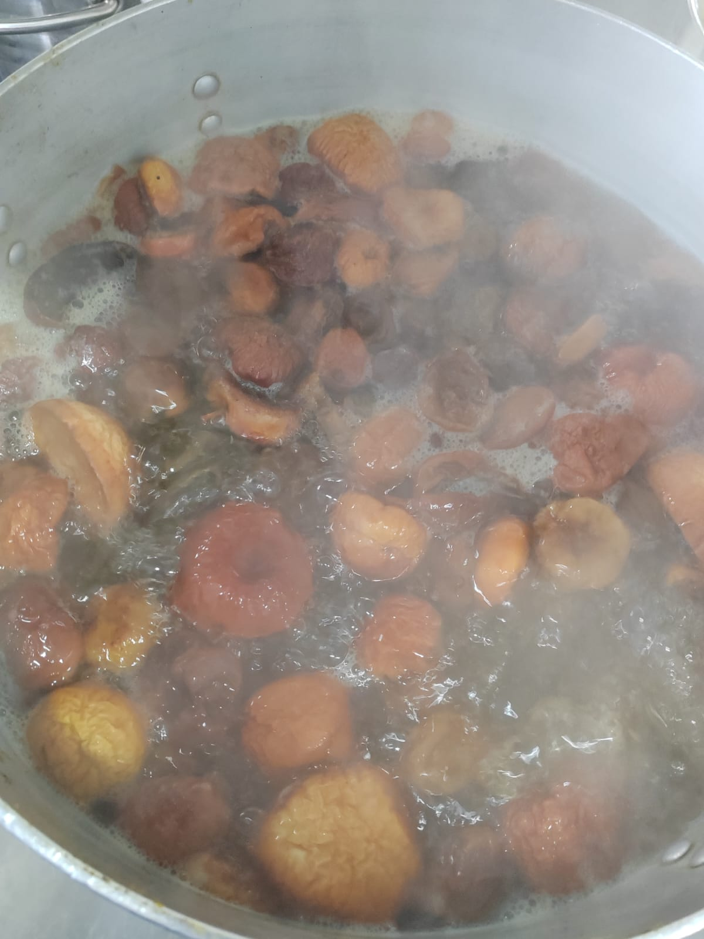
Компот из смеси сухофруктов

Slide 10
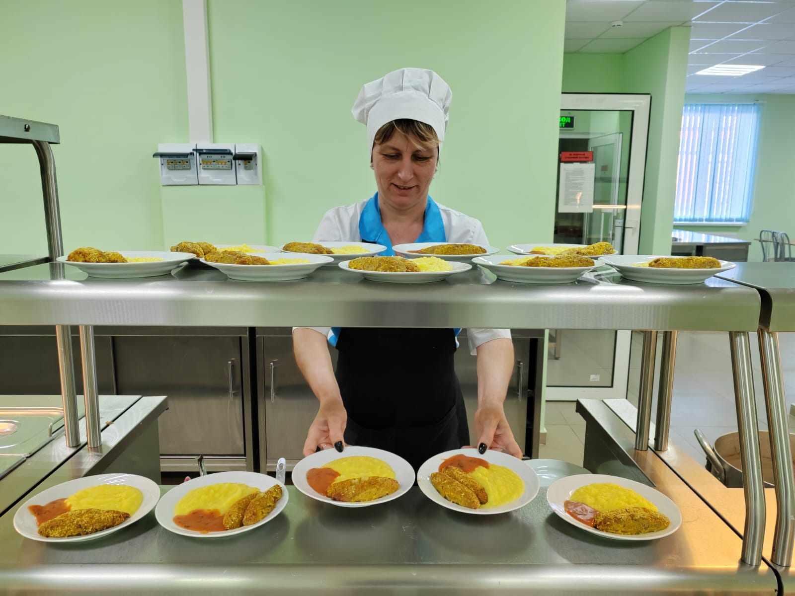
Горячий завтрак готов! Приятного аппетита!

